Slide 1
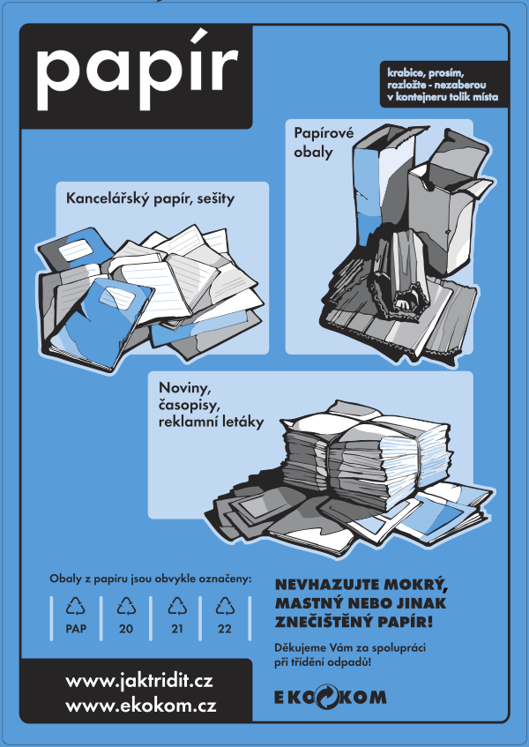
PAPÍR
Vypracoval: Miroslav Poděl

Slide 2
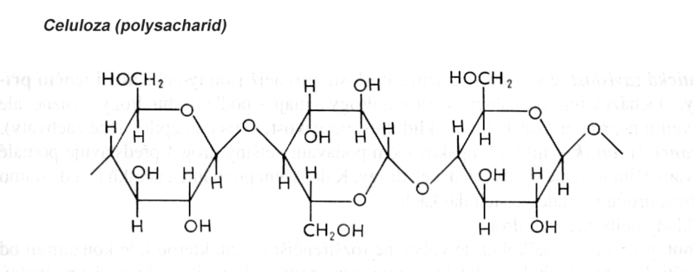
Co je to papír?
Pojmenování papíru pochází ze staroegyptského slova Papyrus.
Tenký, hladký materiál.
Vyrábí se pomocí zhutnění vlákna. Tyto vlákna bývají nejčastěji přírodního původu a jsou založena na celulóze.
Nejčastější materiál je buničina, která se vyrábí obvykle ze smrkového dřeva. Lze ji vyrobit i ze sekundárních vláken (sběrový papír), také lze použít bavlnu, konopí nebo třeba vlákna Bource morušového.
Byl vynalezen v Číně ve 3.tis. př. n. l., vyráběl se z konopí.
Papír, jaký známe dnes, byl vynalezen opět v Číně asi roku 105 n. l.

Slide 3
Výroba papíru
Výroba vlákniny (dřevo z jehličnatých nebo listnatých stromů + příměs z tříděného sběrového papíru)
Získaná vláknina se pomocí mletím, plněním, klížením a barvením zpracovává do podoby papíroviny. (Papírovina je z 99 % voda a 1 % vláknina, plnidla, klížidla a barviva).
Papírovina se rozlévá na ubíhající kovové síto papírenských strojů.
Z papíroviny se natřásáním odstraňuje voda a celulózová vlákna se vzájemně propojují (plstnatí).
Další voda se odčerpává pomocí vývěv.
Vzniklý vlhký papírový pás dále prochází ždímacím lisem a soustavou sušících válců.
Následuje již jen ochlazení, hlazení a případná povrchová úprava. Takto vyrobený papír se navíjí do kotoučů, nebo následně rozřezává na archy.

Slide 5
Energetická náročnost výroby papíru
Výroba založena na využívání obnovitelných zdrojů a druhotných surovin. (Dřevo, sběrový papír)
Papírenský průmysl má výrazný pokles spotřeby nové a čisté vody. Ta nyní převážně probíhá v rámci uzavřených cyklů používané vody. Odpadní voda je důkladně čištěna.
Spotřebovaná energie, která celou výrobu zajišťuje, z velké části pochází z obnovitelných a nízkouhlíkových zdrojů a z odpadního tepla z vlastní výroby.
Více než polovina energie použité na výrobu papíru v celé Evropě pochází z obnovitelných zdrojů.
Využívá odpadní materiál z výroby celulózy jako palivo. (Spalování biomasy produkuje mnohem méně skleníkových plynů, než fosilní paliva).
Na výrobu 200 kg papíru je průměrně spotřebováno 500 kWh. Pro bližší představu, 1 kWh spotřebuje 100W žárovka za 10 hodin svícení.

Slide 6
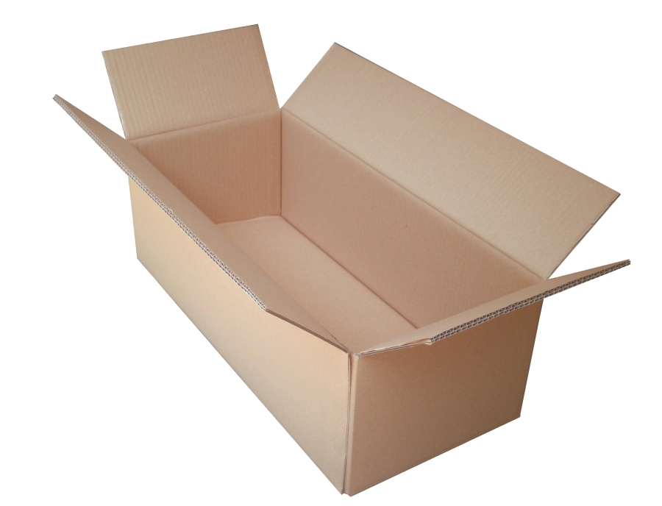
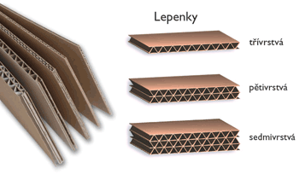
Dělení papíru
Základní na skupiny:
Papír
Karton
Lepenky
Dělení dle plošné hmotnosti:
papír (do 150 g/m²)
karton (od 160 g/m² do 350 g/m²)
lepenka (nad 350 g/m²)

Slide 7
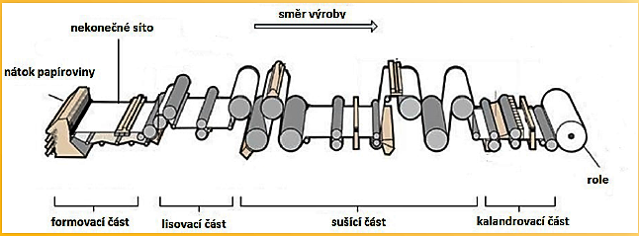
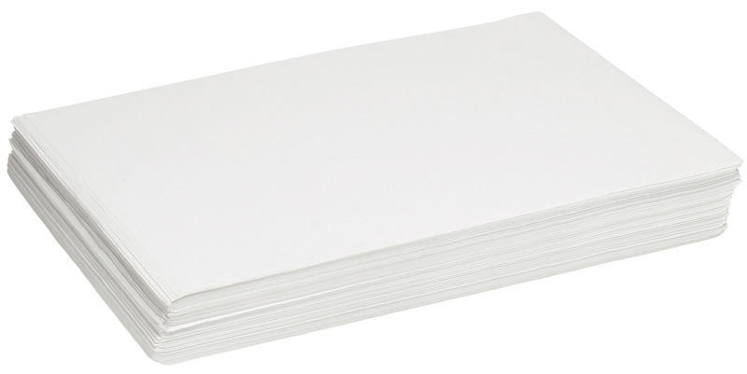
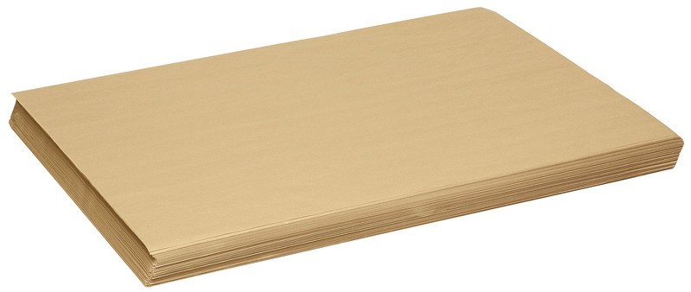
Dělení papíru
Dělení dle způsobu výroby:
ruční papír
strojní výroba
Dělení dle finálního zpracování:
archové
Kotoučové
Dělení dle materiálového složení:
bezdřevé (max. 5 % dřevitých vláken)
středně jemné (max. 50 % dřevitých vláken)
dřevité (min. 50 % dřevitých vláken)
bělené a nebělené
opticky bělené
plněné a neplněné

Slide 8
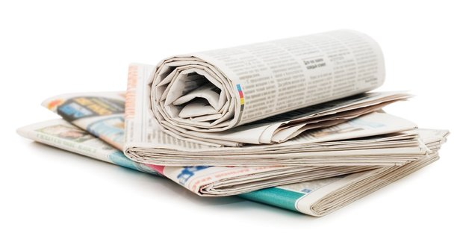
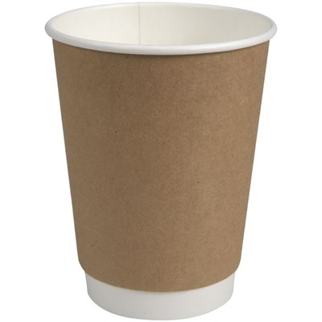
Dělení papíru
Dělení dle typu povrchu:
nehlazené
hlazené (jednostranně nebo oboustranně)
vysoce hlazené (super calander)
povrchově zušlechtěné
Dělení dle použití:
Balicí (kartony, vyslovované papíry, hedvábný papír,…)
Grafické (papíry pro knihtisk, noviny, katalogy, …)
Technické (cigaretový papír, nábojnicový,…)
pro další papírenské zpracování (vlnité lepenky, kelímkové kartony, …)
speciální

Slide 9
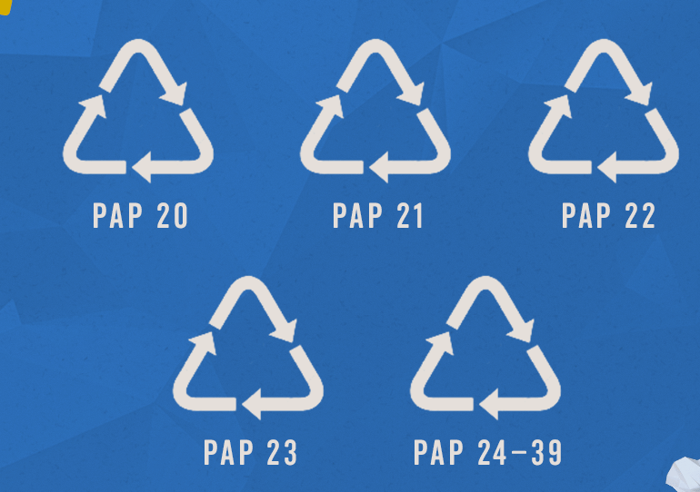
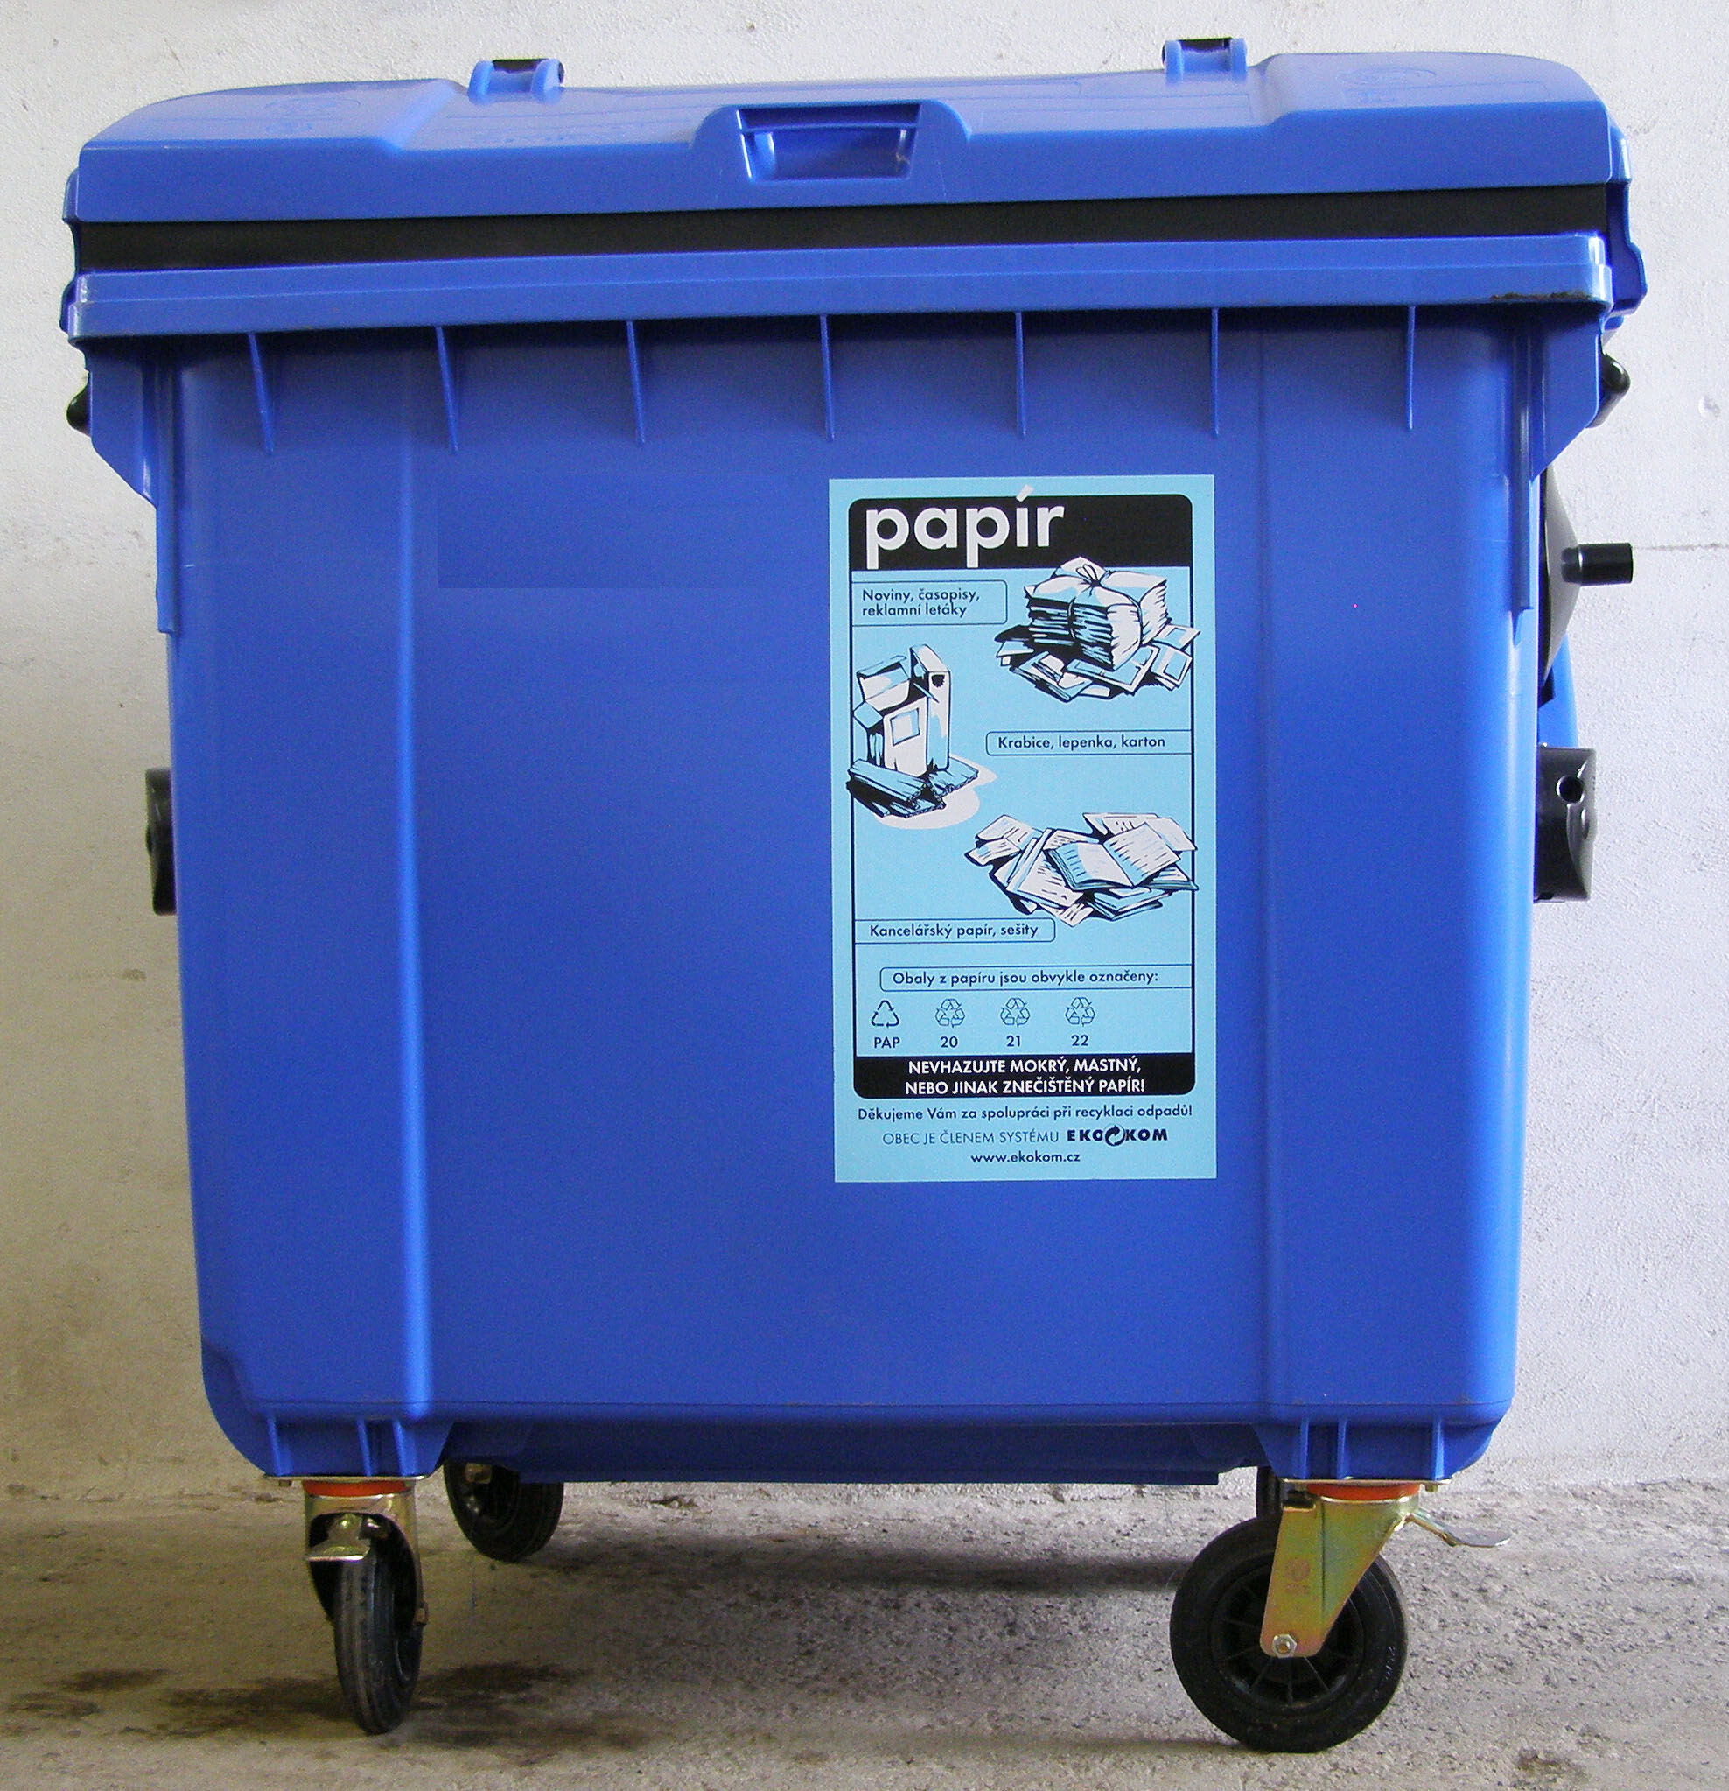
Třídění
49kg vytřídí průměrná česká domácnost za jeden rok
Třídí se do modrých kontejnerů. (Noviny, časopisy, krabice, cokoliv z lepenky nebo knihy, papírové obálky i kancelářský papír)
Netřídí se mastný papír, nasáklý vodou nebo jinak znečištěný, dětské pleny ani jiné hygienické potřeby.
Papír z modrých kontejnerů je svážen na dotřiďovací linku, kde se dotřídí podle druhů papíru a slisuje se do velkých balíků.
Před samotným zpracováním je nutné papír ručně dotřídit podle požadavků odběratelů na jednotlivé druhy (noviny, časopisy, karton-lepenka a ostatní papír) a také odstranit nežádoucí příměsi (špatně vytříděné odpadky). Takto dotříděný papír se pak odváží slisovaný v balících k recyklaci do papíren a dalších zařízení.

Slide 10
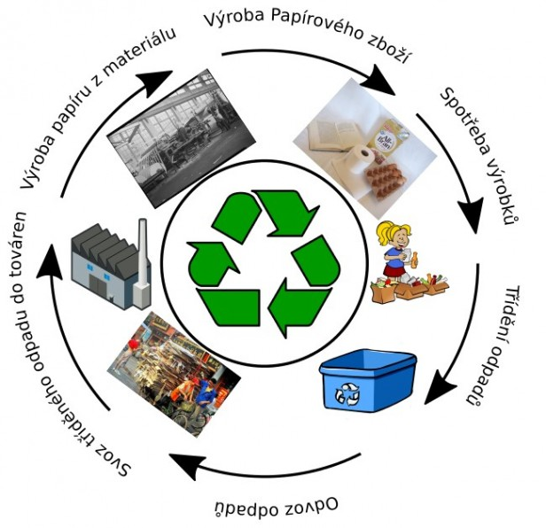
Recyklace – obecné informace
Během recyklace se snižuje pružnost vláken a pevnost.
Na základě laboratorních testů je papír recyklovatelný maximálně 4—5x. (Někdy se uvádí až 7x)
Recyklovatelnost závisí na typu vláken buničiny, původnímu zpracování (kontaminace cizorodými látkami, impregnace, apod.) a na tom, jak byl papír využíván.
85 % papírových obalů je ročně v ČR recyklováno a znovu využito.
Nejběžnější formou recyklace papíru je jeho opětovná výroba v papírnách nebo výroba tepelných izolací a příměsí do stavebních hmot. Má také energetické využití. Lze ho použít i na výrobu kompostu a bioplynu.

Slide 11
Jak probíhá recyklace
Při recyklaci starého papíru jde hlavně o celulózová vlákna, díky kterým je možné snížit spotřebu primární suroviny pro její získání.
Na začátku se papír vytřídí a sveze ke zpracovateli. Zde se dostává starý papír na pás. Někdy je ručně tříděn, aby se z hromad odstranil papír, který je pro recyklaci nevhodný, popřípadě je nerecyklovatelný(kopíráky, hygienické papíry, křídový papír, voskovaný papír a papír jinak chemicky ošetřený). Tyto odpady se využívají nejčastěji jako palivo.
Z pásu se papír dostává do rozvlákňovače. Zde se papír máčí a míchá zhruba čtvrt hodiny ve vlažné vodě. Máčením papíru vznikne jakási nevzhledná kaše. Z této kaše je třeba odstranit kovy. Tedy spony a svorky (využívá se magnet) Následně je třeba vzniklou kaši dekontaminovat (zbavit ji inkoustů a barev). To se provádí metodou, kdy se do kaše pumpuje vzduch. Ten vytvoří bubliny, na jejichž povrchu se barviva a inkousty zachytí. Bubliny se odstraní. Odstraněné pěně se říká kontaminovaný kal. Jedná se o odpad, který se nejčastěji spaluje.

Slide 12
Jak probíhá recyklace
Poté začíná proces výroby nového papíru. Získaná kaše se rozvrství mezi soustavu válců, které z ní vyždímají vodu. To je v podstatě polotovar pro výrobu dalšího papíru. Popřípadě je tento polotovar obohacen o nová vlákna.
Ve většině případů výroby papíru přichází na řadu bělení. Kaše se mnohdy bělí barvivy na bázi chlóru nebo peroxidu vodíku.
Pak následuje finální fáze výroby papíru. Mimo barvení se používají další chemikálie, které zlepšují povrchové vlastnosti papíru.
​

Slide 13
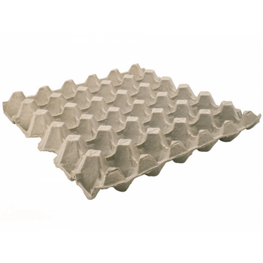
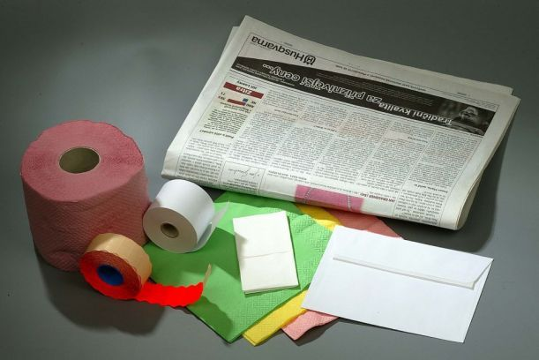
Výrobky z recyklovaného papíru
Lepenkové krabice
Toaletní papír
Výroba nového papíru
Izolačních výplně
Plata na vejce
Návinové ruličky a podobné výrobky
Výroba umělého sněhu pro filmařské použití.
Dále se používá do svařovacích elektrod a může být přidáván do asfaltových směsí

Slide 14
Děkuji za pozornost!

Slide 15
Zdroje
PANÁČKOVÁ, Pavla. Jak se vyrábí papír? Dřevo je cesta [online]. Praha: Nadace dřevo pro život, c2020 [cit. 2020-01-09]. Dostupné z: https://www.drevojecesta.cz/aktuality/jak-se-vyrabi-papir
Papír. In: Wikipedia: the free encyclopedia [online]. San Francisco (CA): Wikimedia Foundation, 2001- [cit. 2020-01-09]. Dostupné z: https://cs.wikipedia.org/wiki/Pap%C3%ADr
Jak se recykluje papír. Třídění odpadu [online]. Praha: -, c2020 [cit. 2020-01-09]. Dostupné z: https://www.trideniodpadu.cz/jak-se-recykluje-papir
Recyklace a využití papíru. Jaktridit.cz [online]. Praha: EKO-KOM, c2020 [cit. 2020-01-09]. Dostupné z: https://www.jaktridit.cz/cz/co-se-deje-s-odpadem/recyklace-a-vyuziti-papiru
Dělení papírů. ELUC [online]. Praha: -, c2020 [cit. 2020-01-09]. Dostupné z: https://eluc.kr-olomoucky.cz/verejne/lekce/1775

